Slide 1
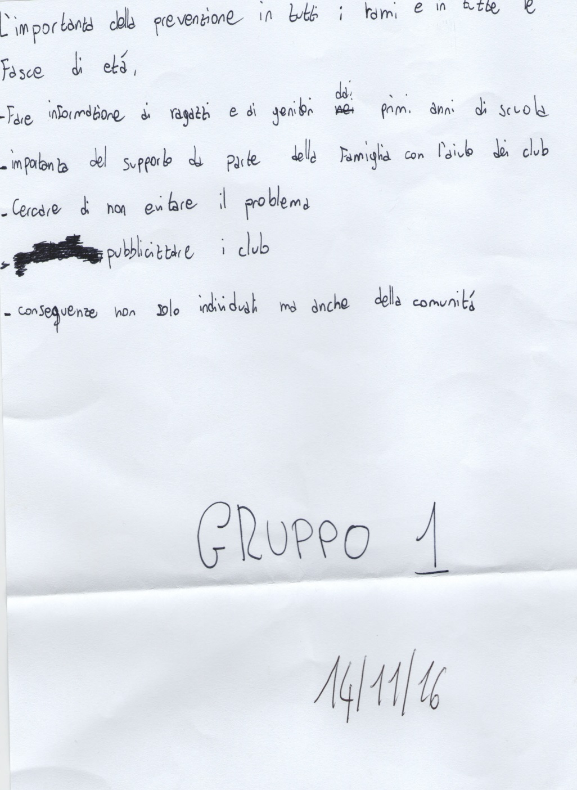
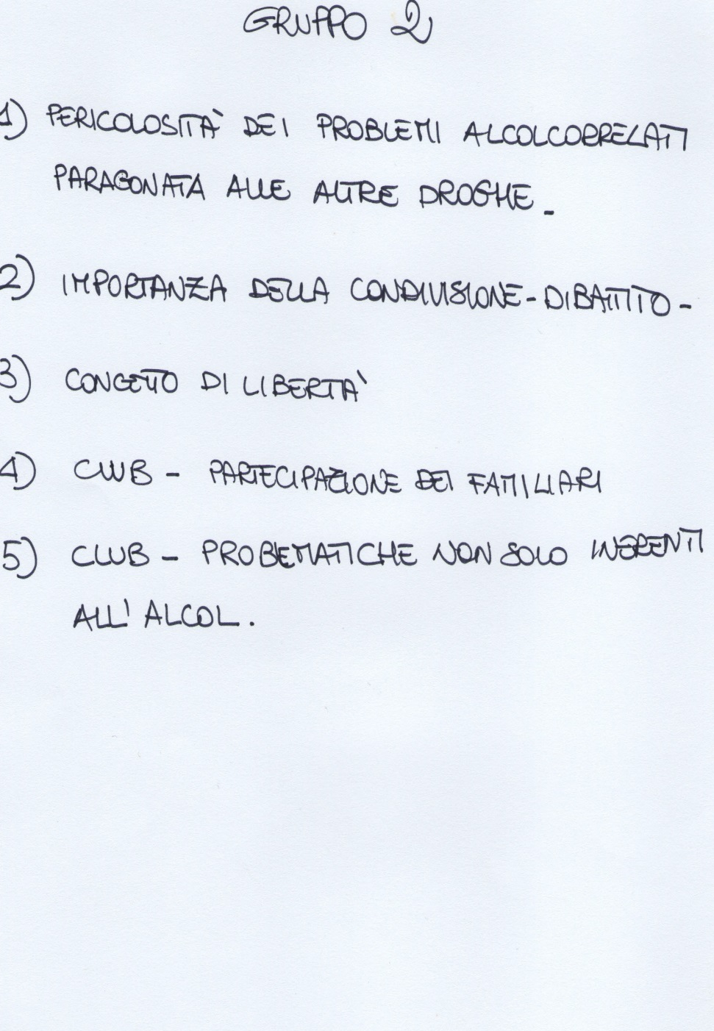
Elaborati dei gruppi 1 e 2 del 14 - 11

Slide 2
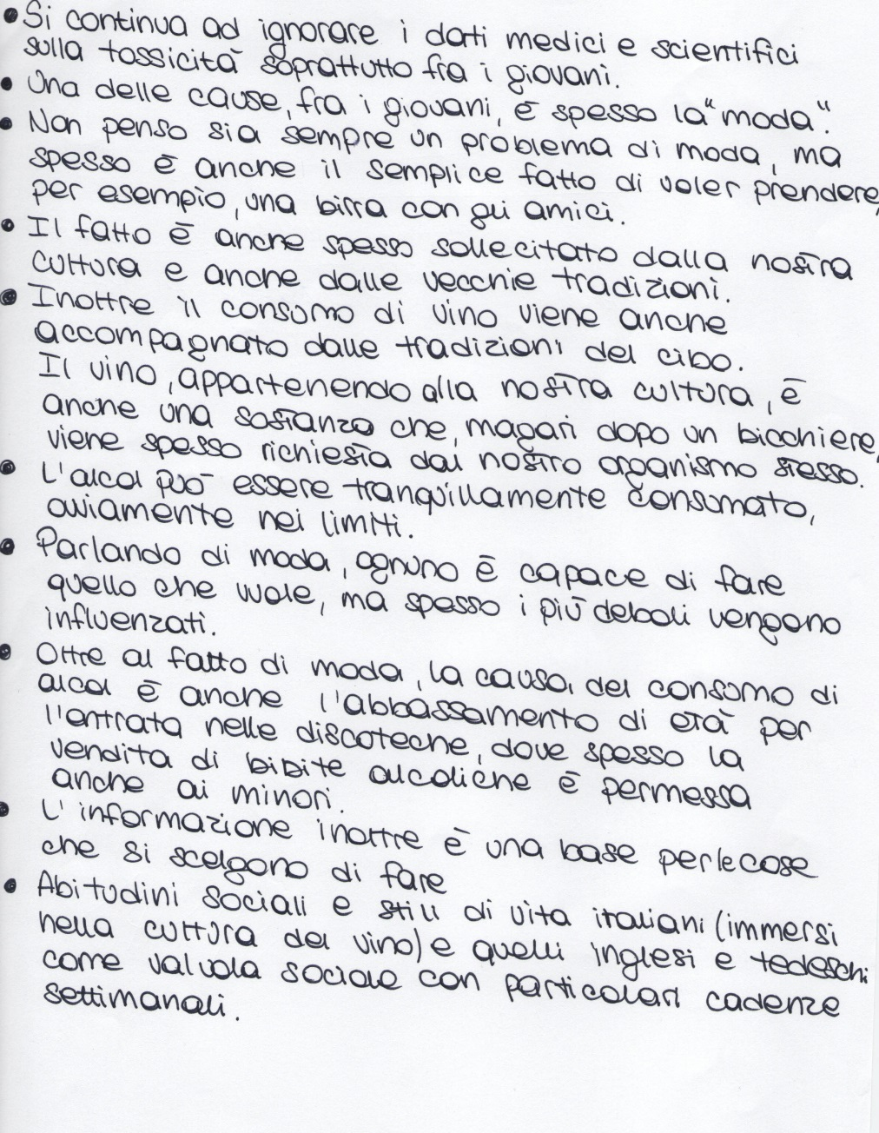
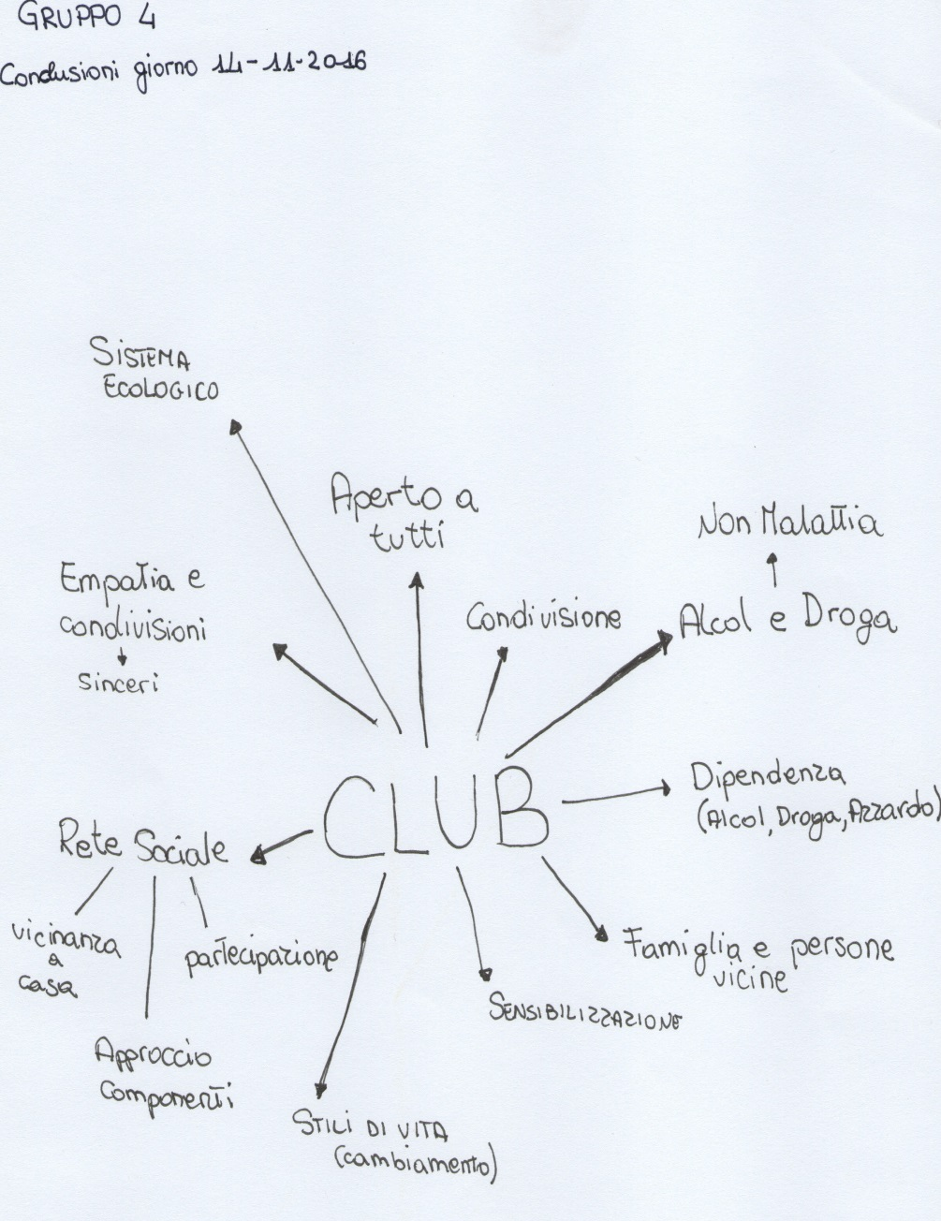
Elaborati dei gruppi 3 e 4 del 14 - 11
Gruppo 3

Slide 3
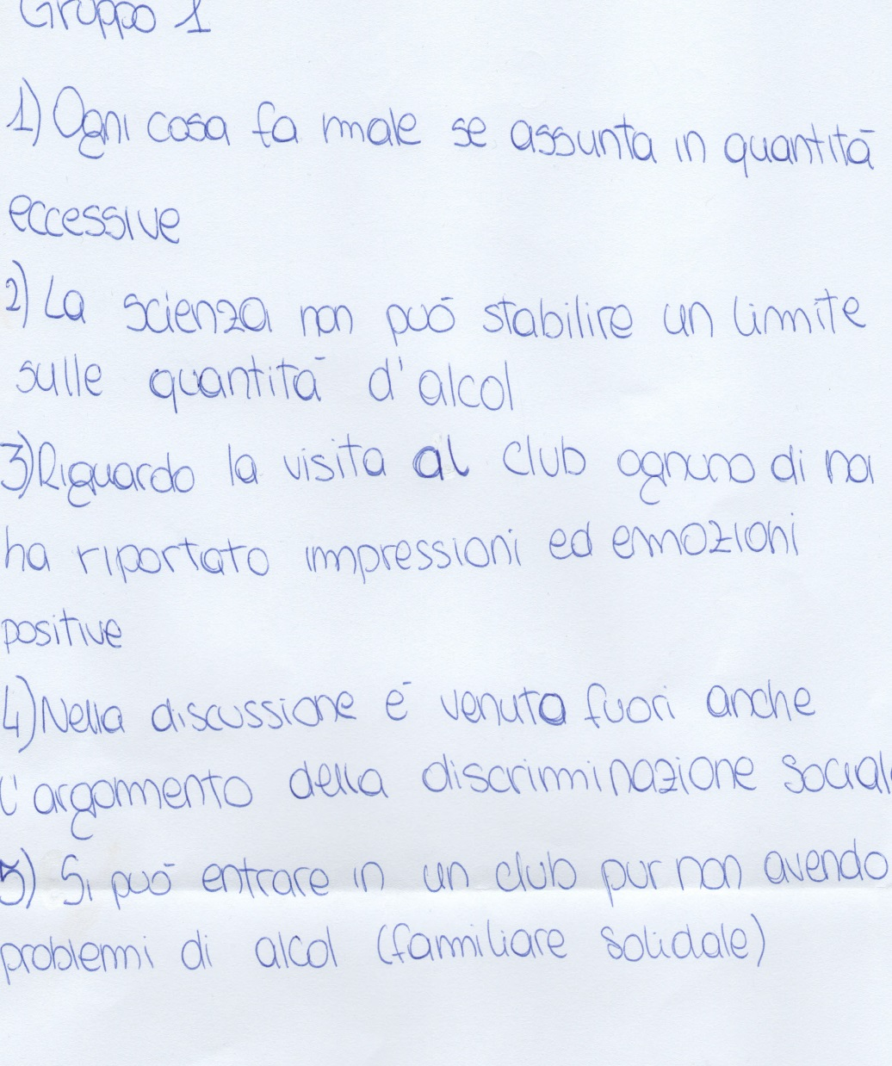
Elaborati dei gruppi 1 e 2 del 15 - 11

Slide 4
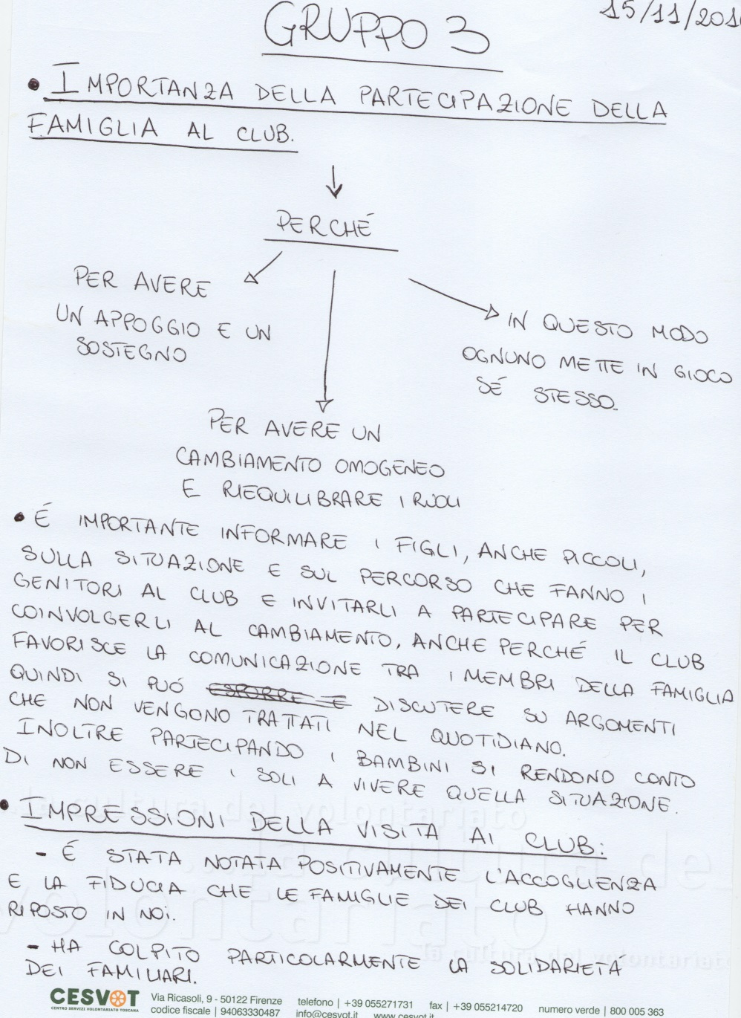
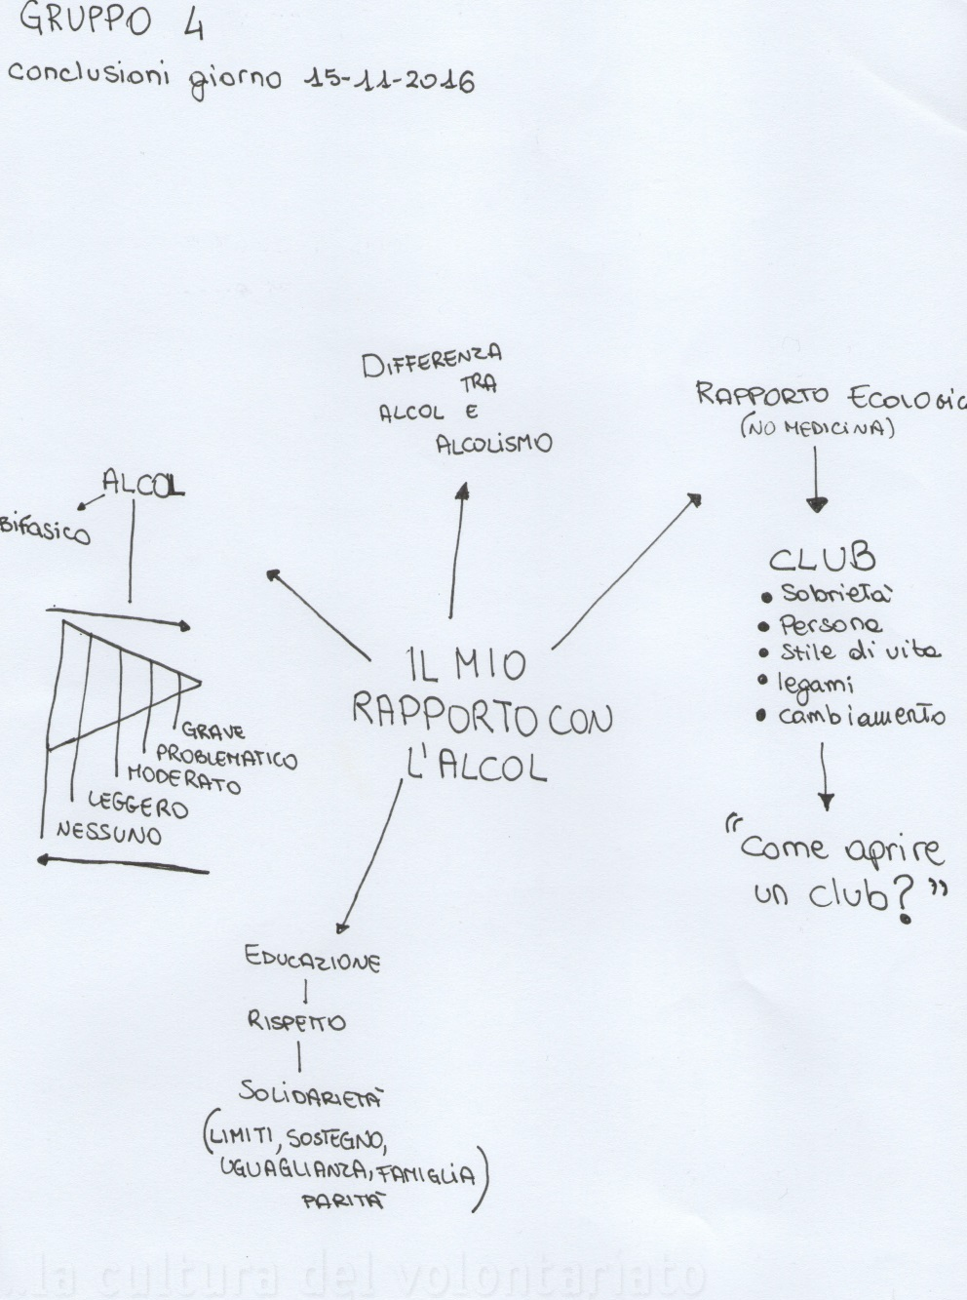
Elaborati dei gruppi 3 e 4 del 15 - 11

Slide 5
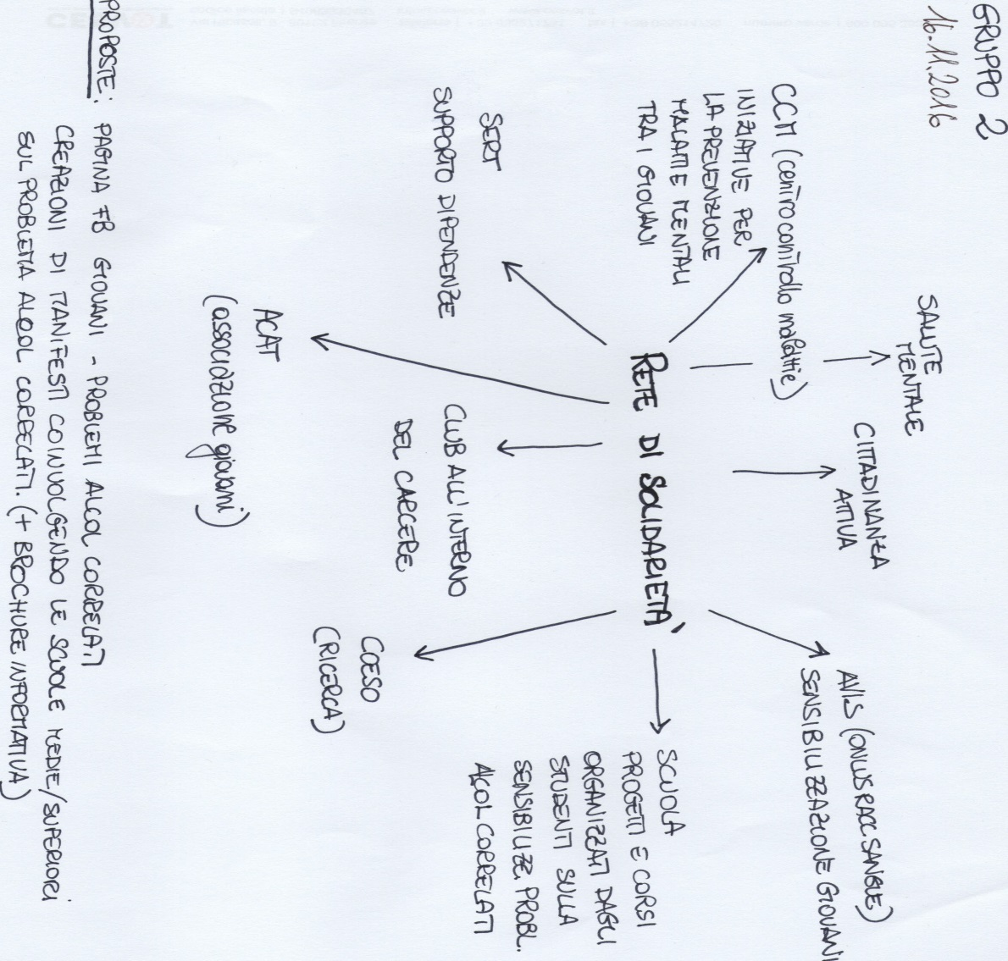
Elaborati dei gruppi 1 e 2 del 16 - 11

Slide 6
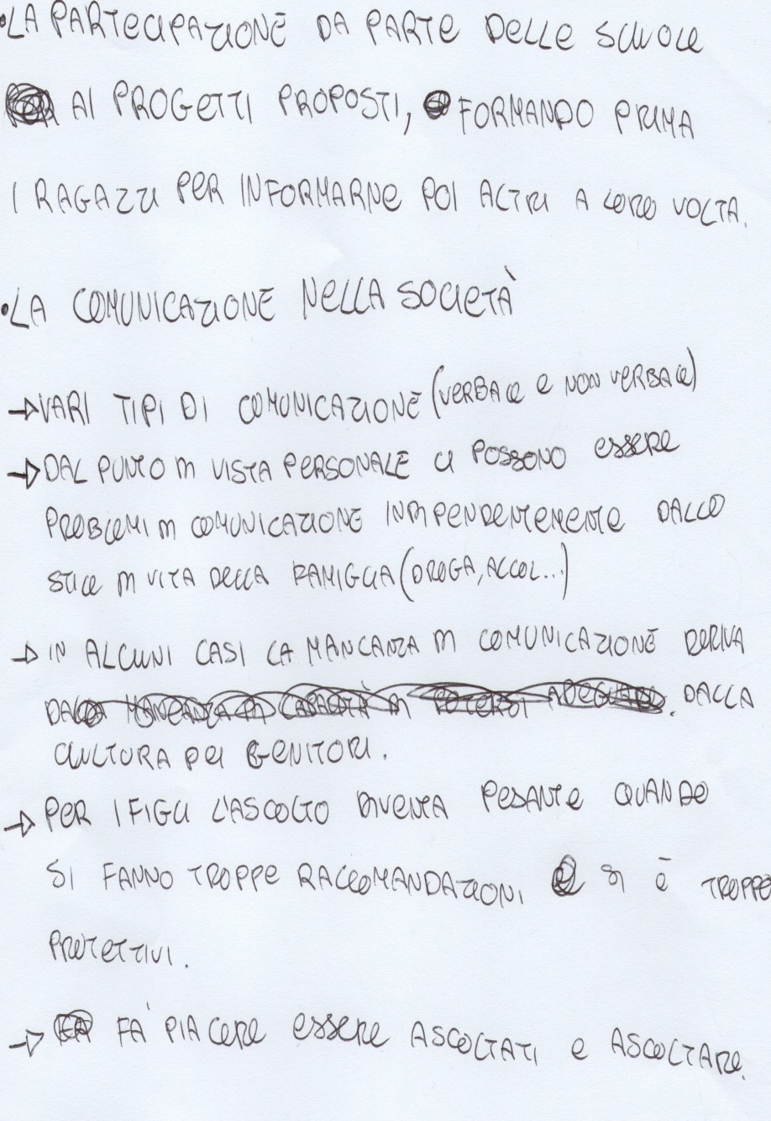
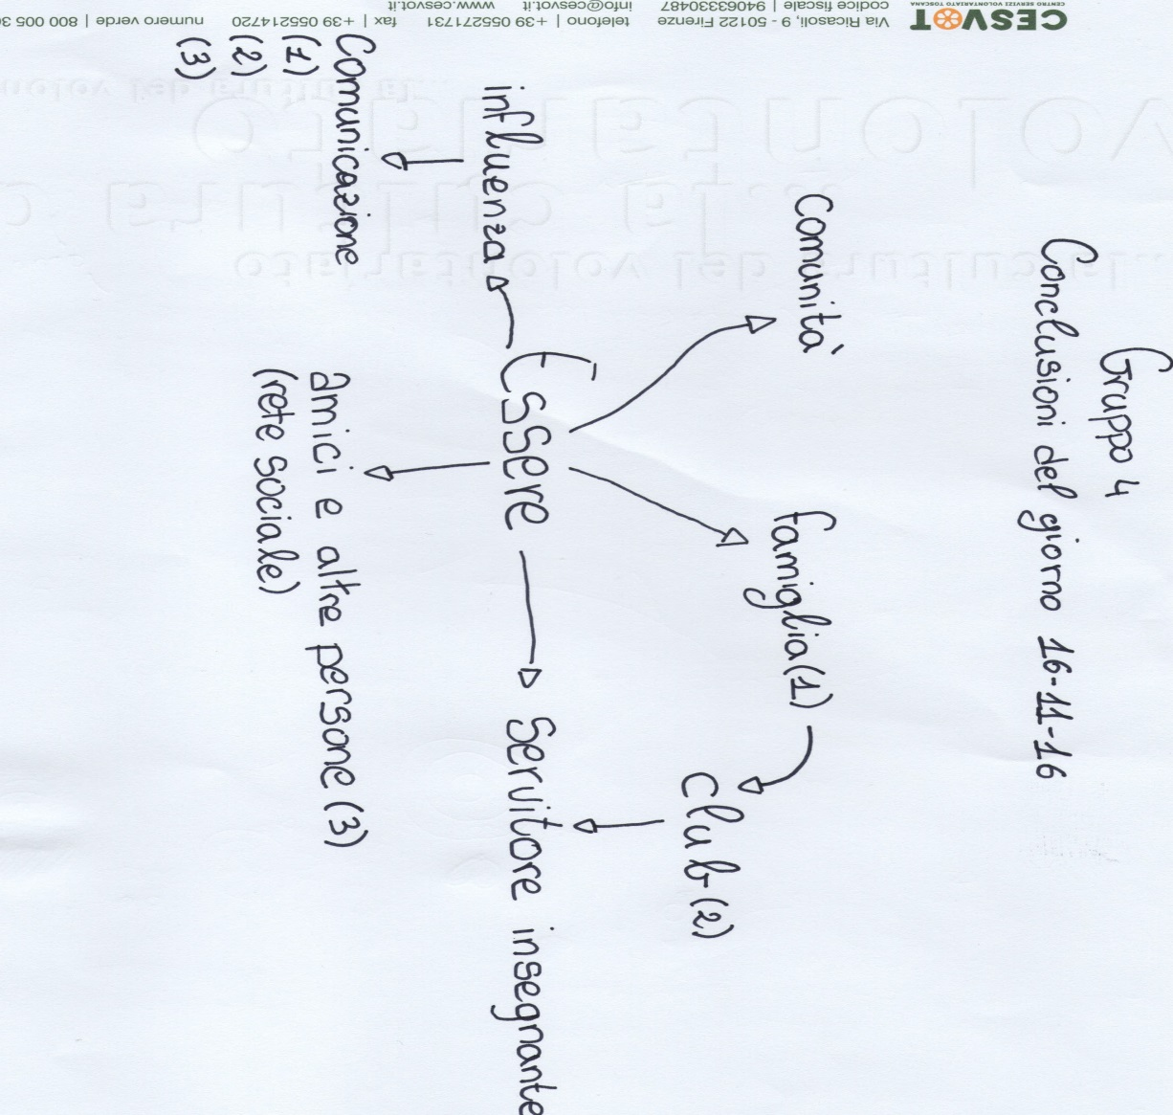
Elaborati dei gruppi 3 e 4 del 16 - 11
Gruppo 3

Slide 7
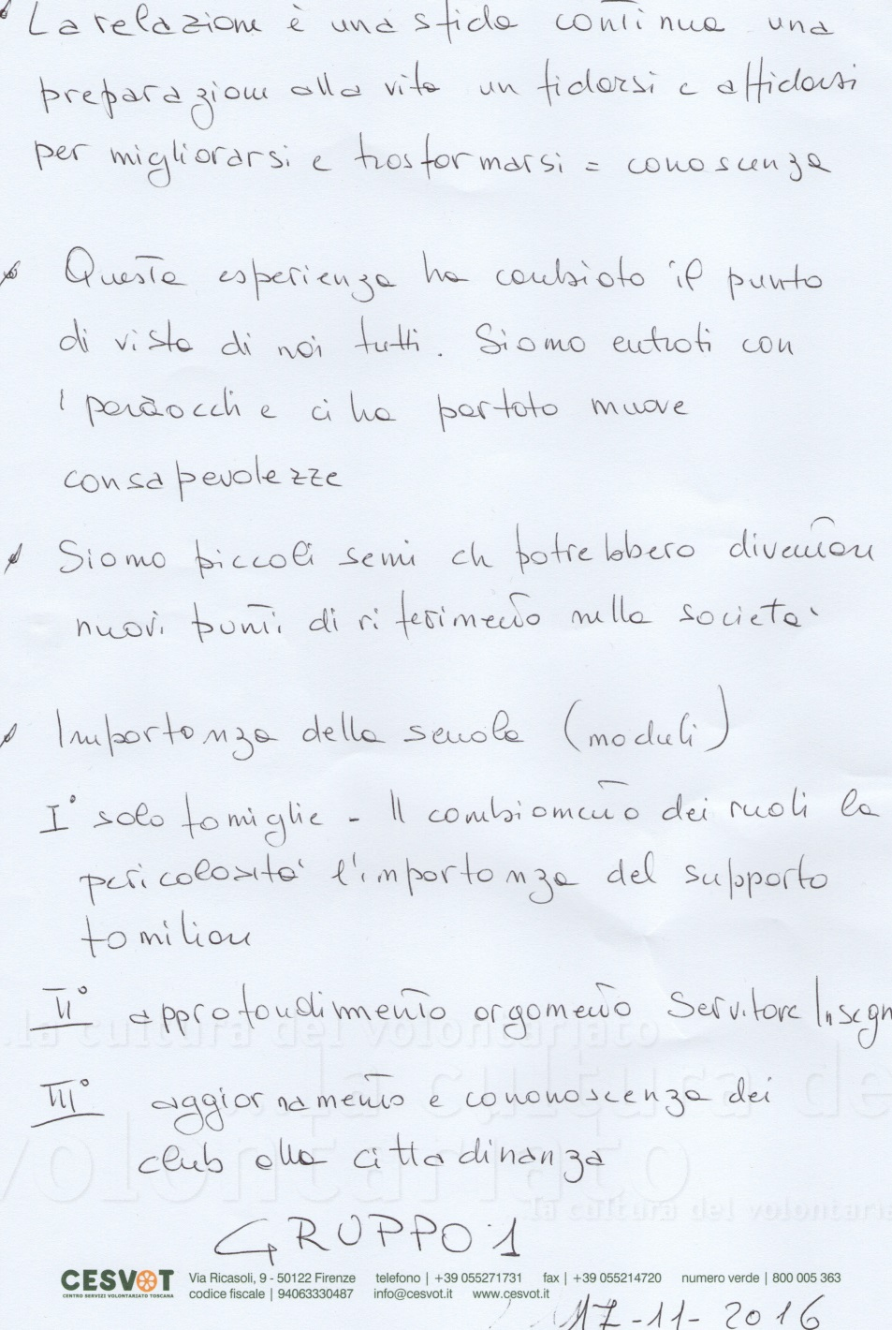
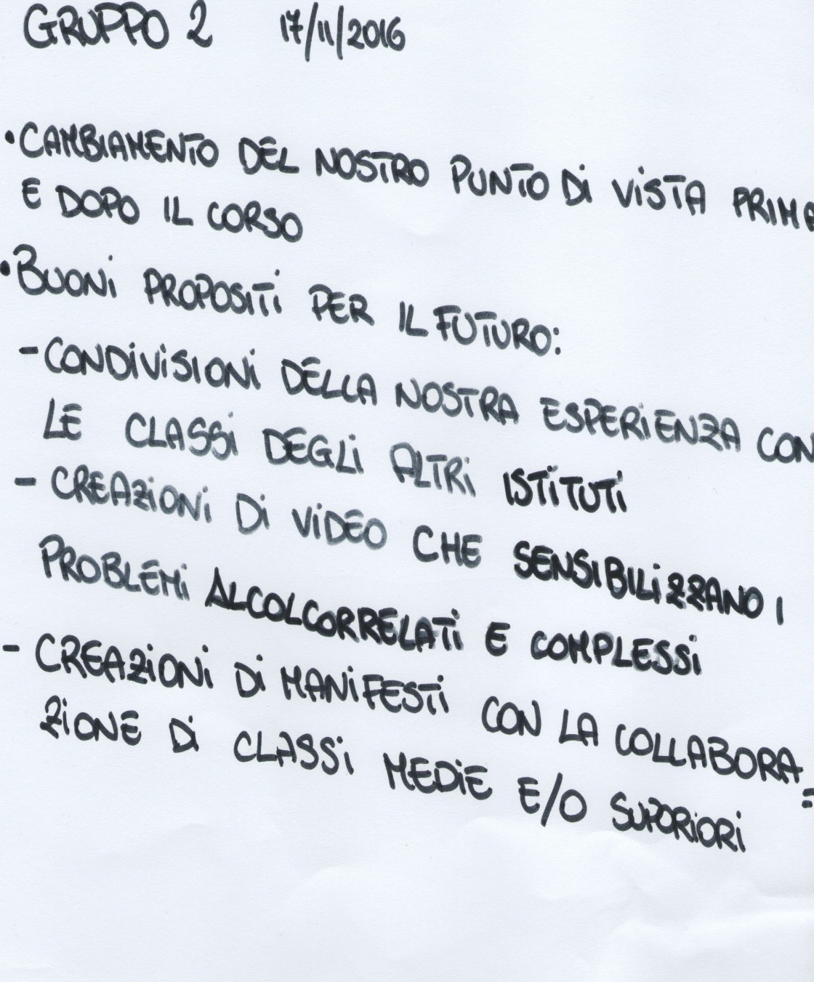
Elaborati dei gruppi 1 e 2 del 17 - 11

Slide 8
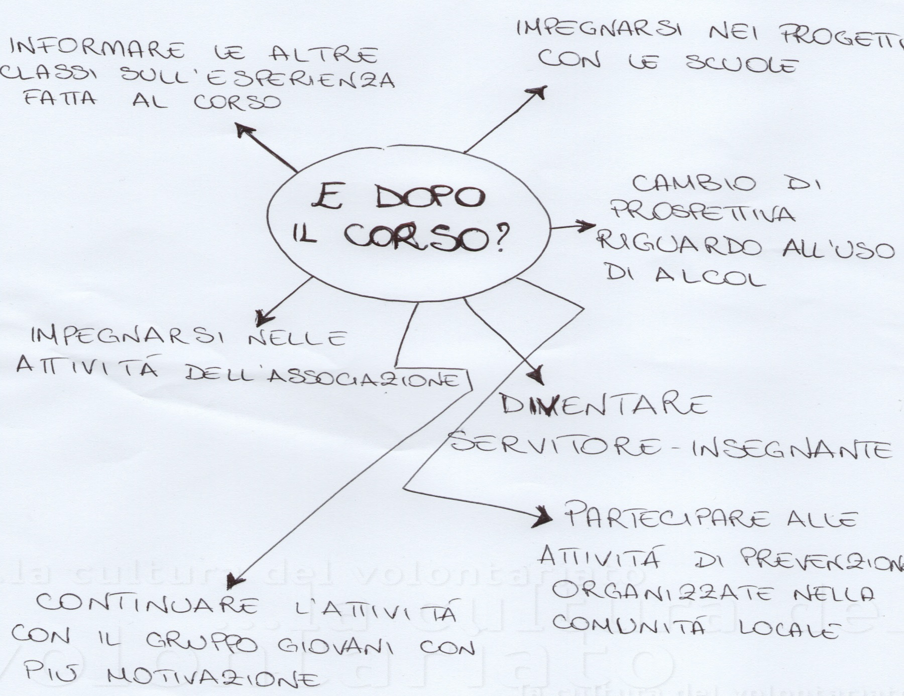
Elaborato del gruppo 3 del 17 - 11
Gruppo 3

Slide 9
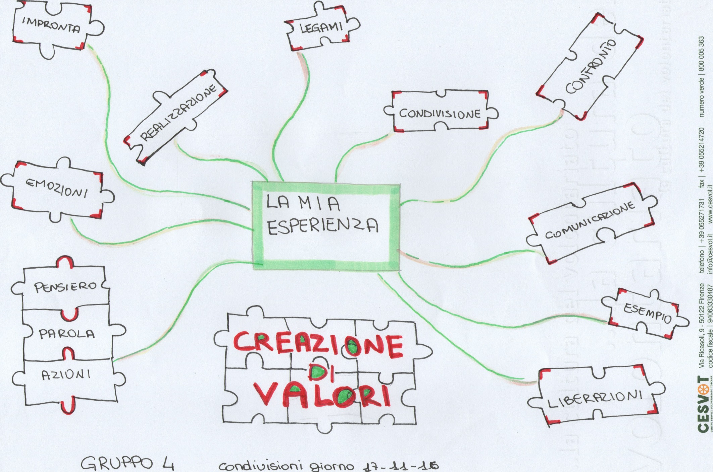
Elaborato del gruppo 4 del 17 - 11

